Slide 1
OPC UA技术发展

Slide 2
OPC UA介绍

Slide 3
OPC UA 的需求
OPC
广泛的适应性
SCADA
嵌入式设备
安全访问及控制
性能
可伸缩性
网络防火墙
MES
ERP
分布式系统间的通讯
OPC
被用于普通的系统接口
所有OPC数据的
常用模型
鲁棒性及容错
类型系统
冗余
数据建模
复杂数据
平台独立性
其他数据模型的基础
方法调用
元信息
Notes:
随着opc标准在数以千计的产品中顺利采用，今天的opc已经作为自动化系统之间的标准接口而应用在自动化金字塔的不同层次上，他甚至用在许多不是预先设计的领域。
经典opc被设计作为设备驱动接口使用，但是今天，opc也被要求可以作为普通的系统接口使用。作为一个普遍适用的系统接口，需要满足下面三个需求。
第一：许多其他领域制造商希望可以利用opc协议来提供从嵌入式系统跨越SCADA和DCS到MES和ERP系统的可伸缩性，但因为opc技术对于COM的依赖以及它使用DCOM的远程访问的局限性，使这部分需求得不到满足。
第二：需要满足分布式系统通讯的需求。首先要保证系统通讯的可靠性，这里包含了鲁棒性容错和冗余的要求。其次要求在互联网通讯中可以穿过提供安全和访问控制的防火墙。还有就是性能方面的要求。
第三：除了平台的独立性问题，许多opc的会员公司还提出了一个需求——————希望可以通过opc协议公开复杂的数据和系统。由于经典opc协议的建模能力是非常有限的，这就需要通过为opc数据提供一个通用的、面向对象的模型来增强。这一模型必须包括三个主要的特征，一是类型系统，二是支持复杂数据，三是支持方法调用。首先一个可扩展的类型系统，以便能够提供元信息，并描述复杂的系统。其次复杂数据用于描述和传输复杂的数据结构。最后具备由服务器提供的可被客户端调用方法，使得opc更灵活和可扩展。
另外需要补充的提高建模能力是一个重要的需求，但同样重要的是可以用简单的概念来支持简单的模型，为此必须有一个简单而抽象、可扩展的基础模型。

Slide 4
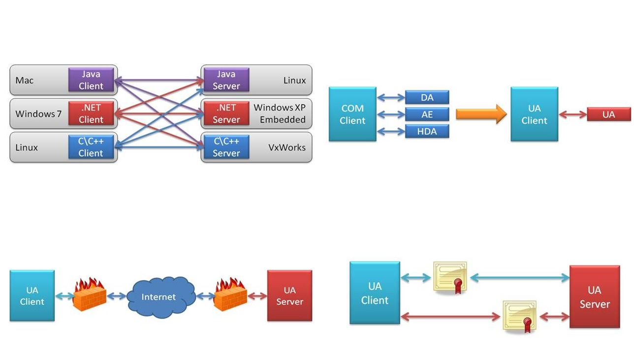
OPC UA的关键特征和优势
跨平台
统一接口
可被网络及防火墙接受
标准安全模型
Notes:
下面概述一下OPC UA一些关键的技术特征和优势
1、跨平台
OPC UA架构设计提供平台独立。这意味着开发者可以使用他们熟悉的语言和操作系统开发基于OPC UA的应用。
目前OPC UA 协议栈已经覆盖了主要的开发环境和编程语言。包括C/C++、JAVA、.NET。
2、统一接口
经典OPC规范将不同的功能分布于多个COM服务器，通过不同的接口连接不同功能的服务。例如，OPC AE服务器提供报警但不提供对触发报警的数据的访问。OPC HDA服务提供存储历史数据但不允许对当前数据读写和更新。这种特性造成了集成的问题，因为单一系统的信息不能通过一致的方式访问。OPC UA标准通过在同一地址空间公开数据、事件通知以及两者的历史，解决了包含多种可用信息的通用地址通过单一服务访问的集成问题。
3、可被网络及防火墙接受
UA TCP和SOAP/HTTP是OPC UA标准定义的两个传输协议，这两个协议用于在OPC客户端与服务器建立网络级的连接。因为基于HTTP的SOAP是简单并且对防火墙友好的，因此SOAP/HTTP在WebService环境下是一种被广泛接受的通信方案。由于使用HTTP协议的标准端口来传输，不需要在防火墙上打开其他端口。这意味着，OPC UA的应用可以像Web浏览器访问Web服务器一样，通过Internet彼此间安全地通信。
4标准安全模型
opc ua的应用程序将运行在具有不同安全要求、威胁和安全策略的多样环境中。必须提供一个灵活的安全模型，它要允许应用程序可以在自动化金字塔的不同层次上运行，同时满足每个运行环境的安全要求。（例如。如何做好安全性和性能之间的平衡。在顶层应用中，安全性可能比性能重要，因为这时网络直接连到了互联网上。在底层的应用中要求可能是完全不同的：性能可能比安全性重要，因为这时必须以非常快速和高效的方式获取数据，以控制生产过程。）

Slide 5
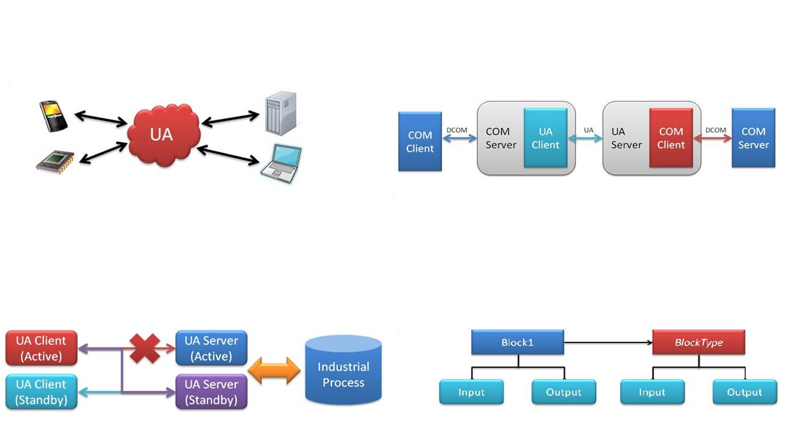
OPC UA的关键特征和优势
从嵌入式到企业的单一解决方案
建立在现有的OPC COM的基础上
可靠性设计
灵活的面向对象的信息模型
Notes:
5单一解决方案
经典OPC在过去的十几年一直作为工业自动化普遍被接受的通信标准，但是技术的发展要求更多的互操作性。OPC UA服务器可以部署在各种硬件平台，不仅包括大型的服务器也包括嵌入式设备。这样使得OPC UA完整适应了各种层次的自动化系统，实现了一套结构化数据在各种自动化和信息化系统高水平的转移方案。
6 从OPC迁移至OPC UA
OPC UA一个重要的设计目标是允许从经典OPC到OPC UA的轻松迁移，基于这个原因，大多数经典OPC的功能可以在OPC UA中看到，有时只是使用稍微不同的术语。OPC基金会提供的包装器和代理能够将不同的经典OPC接口翻译成OPC UA的，反之亦然。
7可靠性设计
OPC UA采用冗余设计增强系统的可靠性，冗余通过使用特殊数据结构和OPC UA服务来实现。
8灵活的面向对象的信息模型
采用面向对象的概念，提供了一个丰富的、可扩展的信息模型，允许应用程序的元数据以及复杂的数据被公开出来。OPC UA的信息模型有以下特点：（1）使用面向对象的技术，包括类型层次结构和继承。允许客户端以相同的方式处理同一类型的所有实例。（2）类型信息对外暴露，并能够以访问实例一样的方式访问。

Slide 6
OPC UA应用
OPC UA技术的关键特征在工控产品中的应用情况
OPC UA平台独立性和扩展性；
OPC与OPC UA的迁移；
OPC UA信息模型；
OPC UA的安全模型；
Notes:
以上我们大概了解了一下opc ua技术的一些关键特征和优势。下面我重点介绍一下大家可能比较关注的OPC UA的几个技术点。

Slide 7
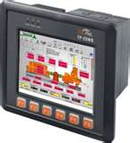




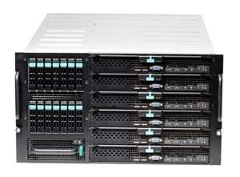





OPCUA：独立平台&扩展性
CE
microchip
Tablet
OPC UA
Desktop PC
Enterprise Servers
Laptop
iPhone
PLC/Controller
Notes:
OPC UA为应用程序之间提供了互操作的、平台独立的、高性能的、可扩展的、安全和可靠的通信。从微软的COM/DCOM切换到最先进的平台独立的传输协议，允许OPC UA的应用程序运行在智能设备和控制器上，同时也运行在DCS和SCADA系统上，以及企业级的MES和ERP系统之上。相对于经典OPC应用，这大大扩展了应用范围。
从这个图片可以看到，opc ua应用程序可以运行在各种应该平台上，小到芯片，大到企业级的服务器，具备非常好的扩展性。下面介绍一下UA技术在各类系统的应用情况。

Slide 8
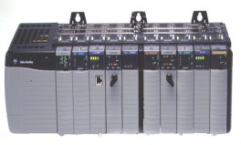

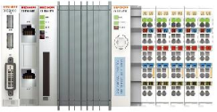



OPC UA 嵌入式产品
PLC & DCS
OPC UA服务器集成到PLC & DCS
IEC 61131-3 供应商
OPC UA服务器集成到 IEC 61131-3 实时系统
嵌入式 HMI
基于Windows CE 下的OPC UA 客户端
OPC UA 芯片
有扩展到其他领域的机会，如安全领域及楼宇自动化
通信网关
集成OPC UA 服务器的无线高级网关
集成OPC UA服务器的现场总线网关
楼宇自动化
OPC UA与BACnet（智能建筑的通信协议）的整合（包括数据和所有元数据）

Slide 9
OPC UA 产品的 SCADA 层级
PC
PC
SCADA / HMI
SCADA / HMI
OPC UA Client
OPC UA Client
UA TCP
PC
UA TCP
OPC UA Server
Notes:
下面我们看看目前的SCADA层级的针对OPC UA解决方案是什么样子的。解决方案分为两类。
直接在设备里预装了opcua server，针对这类设备SCADA和HMI可以作为UA客户端与其通讯，例如倍福的控制器。
通过硬件厂商提供的软件套件使SCADA和HMI可以作为UA客户端与其通讯，这类厂商有西门子等。

Slide 10

MES及企业级的OPC UA产品
企业级
SAP（企业管理解决方案） 支持 OPC UA
SAP PCO (Plant Connectivity) 提供 OPC UA 客户端界面
不同的SAP研究项目工作在OPCUA
MES
很多历史数据系统支持OPC UA
基于JAVA的MES系统采用了UA
工程
工业网络和设备的OPC UA接口配置、调试和操作
PC
Engineering
OPC UA Client
Ethernet
UA TCP
Ethernet
Device
OPC UA
Server
Notes:
下面是OPC UA在企业级软件的应用情况。
与SAP软件的结合。Sap软件支持opcua并提供了opc ua客户端界面。
在基于java开发的mes系统中采用opcua。以及很多实时、历史数据库系统开始支持opc ua标准。
出现了基于opc ua接口的对工业网络和设备的工程配置工具。

Slide 11
OPC与OPC UA的迁移
DA Server 包装器
UA Endpoint
IUnknown
OPC UA
客户端
ISession
Channel
COM-DA
Interfaces
OPC DA
服务器
Session
Manager
Server
Object
Subscrip tion
Manger
Group
Objects
Node
Manager
Item
Objects
Node
Objects
Browser
Functions
Notes:
OPC UA为不同需求和等级的OPC UA应用提供了迁移策略。
第一等级是不要求改变现有产品；虽然通信环境、创建通讯环境的方法和访问信息的方法有不同的名称，但是从opc DA映射到OPC UA是很容易的。OPC基金会提供的包装器和代理能够将不同的传统OPC接口翻译成OPC UA，反之亦然。
OPC UA包装器能够实现UA客户端访问传统opc服务器。对于传统opc标准而言，这个包装器组件是一个访问服务器的的opc客户端，同时，他也是一个允许ua客户端访问的opc ua服务器。
上图中包装器实现了一个暴露ua endpoint的ua server，允许ua 客户端访问任何一个可以提供opc DA 兼容接口的服务器。由UA 客户端创建的会话在包装器中创建了ua订阅中的数据监视项到opc server object，group object、item object的映射。

Slide 12
OPC与OPC UA的迁移
DA Client 代理
IUnknown
UA Endpoint
OPC DA
客户端
COM-DA
Interfaces
ISession
Channel
OPC UA
服务器
Server
Object
Session
Object
Group
Objects
Subscrip tion
Objects
Item
Objects
Monitored Item
Objects
Browse
Functions
Browser
Object
Notes:
同样，通过Opc ua代理能够让传统opc客户端访问opc ua服务器。
这样就实现了经典opc到opc ua的快速迁移。

Slide 13
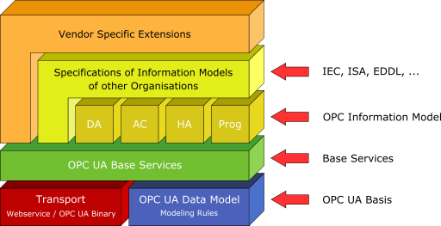
OPC UA 信息模型
数据模型– 提供信息
数据传送– 独立平台
Notes:
第三个技术点是Opc ua的一个重要概念----信息模型。
这张图是opc ua的分层架构。
Opc ua 的基础组件是传输机制和数据建模。数据模型定义了提供opcua的信息模型的规则、地址空间入口以及如何建立类型层次的基本类型。
Opc ua基本服务作为信息模型的提供者和信息模型的使用者之间的接口。使用传输机制在服务器和客户端之间交换数据。
以上Opc ua 的基本概念使得Opc ua 的客户端可以访问最小一块数据而不需要了解系统的整个模型。Opc ua 的客户端也可以访问特定领域的专有模型。这些专有模型使用信息模型的增强功能。
为了覆盖传统的opc功能，opcua定义了过程信息领域的信息模型。DA定义了自动化数据方面的扩展，例如模拟和离散数据建模及服务质量公开。
AC(报警和状态)定义了一个处理报警管理和状态监视的高级模型。
HA（历史访问）定义了访问历史数据和历史事件的机制。
Prog（程序）制定了启动、操作、监视程序执行的机制。
其他组织可以在UA基础上或者在opc信息模型上构造他们的模型。
供应商特定的信息模型可以基于UA基础、opc信息模型或者其他基于OPC UA的信息模型来定义。

Slide 14
OPC UA 信息模型
Notes:
ua信息模型的一个重要特点是采用全网状的节点网络，允许信息以各种方式连接。（根节点的概念比较弱）；
ua允许支持几种不同的层次结构，暴露不同的语义，并且这些层次结构的节点可以相互引用。因此，同样的信息可能以不同的方式暴露，可以根据不同的使用情况，提供不同的路径和方法来组织同一台服务器的信息。
FT1001既是属于锅炉1的管道1001的一个流量传感器设备对象，同时又是控制模块FC1001的一个测量对象，在opc ua的地址空间中可以通过不同的引用关系对ft1001进行管理。

Slide 15
OPC UA 安全模型
Notes:
opc ua的安全架构定义了一个分层的方法，每一层负责关于安全问题的具体职责。传输层、通信层和应用层。
传输层负责收发数据的安全，使用错误恢复机制维持服务的可用性；
通信层保证通道的安全，采用的机制一是数字签名和传输信息加密保证完整性，二是引入应用程序身份认证和授权的概念，允许应用程序识别其他程序。
应用层使用会话的方式传递相关数据，会话用于对客户端的用户进行认证和授权。

Slide 16
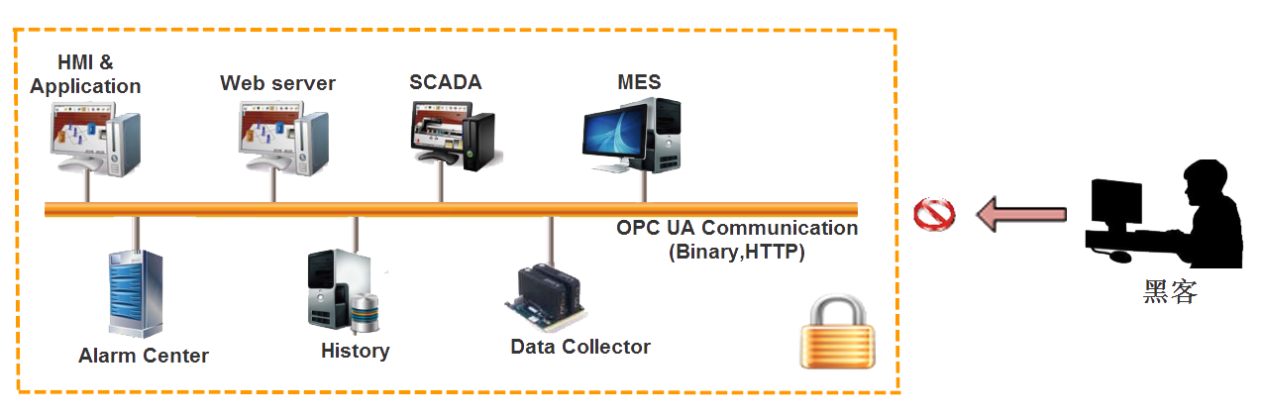
通讯中间件功能-完整性与可靠性
数据加密和电子签名保证了在互联网环境下的系统安全。
getEndpoints

Slide 17
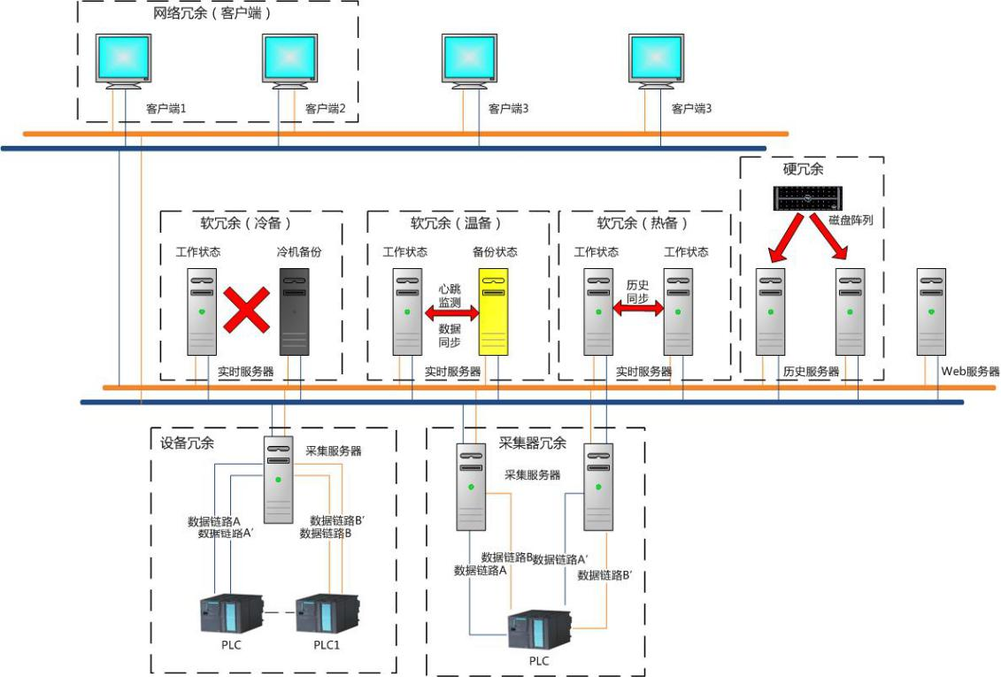
完整的冗余容错设计
庞大的工业软件系统中，硬件、网络故障均会导致生产损失，还有可能造成更为严重的潜在威胁。力控ForceCon产品家族软件从系统架构设计、负载均衡、故障隔离、快速维护、冗余与容错等技术上采用了大胆的创新与探索以构建高可用系统，强化系统的同时不会损耗任何的产品功能和性能。
OPCUA架构中定义的冷备、温备、热备、镜像及透明传输方式，给予软件更可靠地保障。

Slide 18
OPC UA: 特征概要
把所有OPC的经典的规范归入到一个统一的规范内: 包括DA, HDA, A&E, DX, XMLDA, Batch, Security, Program etc.
可以通过代理组件（DA Server包装器或DA Client代理）兼容经典OPC.
安全性，平台独立性
供应商可以用最小的成本随时进行信息模型的扩展
Notes:
最后，我们再一次回顾一下opc ua规范的特征。

Slide 19
谢谢!

Slide 20
OPC 发展历史

Slide 21
历史: “最初的问题”
在 OPC出现前
有了OPC以后
HMI #A
HMI #B
HMI #A
HMI #B
Modbus
Profibus
Modbus
Profibus
OPC
OPC
Profinet
DH+
Profinet
DH+
FF
CIP
FF
CIP
EGD
Bacnet
EGD
Bacnet
DNP
SNMP
DNP
SNMP
OPC Server
TSAA
AS511
TSAA
AS511
UDC
Others…
UDC
Others…
Modbus
Profinet
DH+
Bacnet
Others…
PLC
DCS
Controller
PLC
DCS
Controller
Notes:
opc出现前，不同厂家、不同设备、提供不同接口函数来存取设备上的数据。
集成商、上层应用开发商，适配不同设备、不同接口。
设备的种类多
产品升级(接口修改)
设备厂商
与已有应用系统兼容性不好，设备推广不好。
不能满足功能上的实际需要。
系统集成商、应用开发商、设备厂商急切需要一种具有高效性、可靠性、开放性、可互操作性的即插即用的设备驱动程序。
不同语言、不同开发环境
OPC是一种利用微软的COM/DCOM技术来达成自动化控制的协定，采用典型的C/S模式，针对硬件设备的驱动程序由硬件厂商完成，提供统一OPC接口标准的Server程序，软件厂商只需按照OPC标准接口编写Client程序就访问Server程序进行读写，即可实现与硬件设备的通信。
OPC协定包括：
DA(Data Access)规范：访问数据主要采用该规范
A&E(Alarm and Event)规范：基于事件，提供Client端订阅，事件触发后Server端主动提交回数据的数据访问方式。
HDA(History data access)规范
OPC XML-DA规范，XML-basedexchange of real-time values

Slide 22
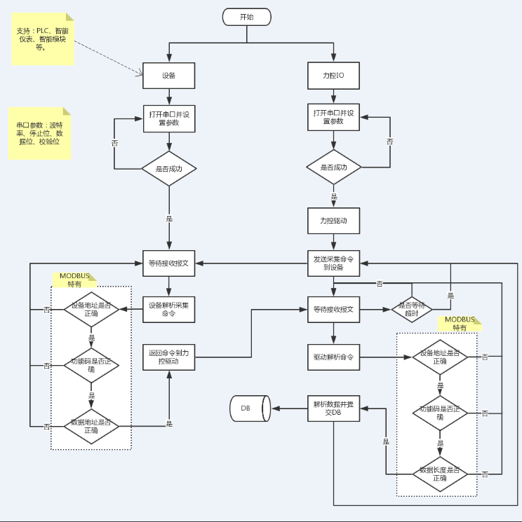

Slide 23
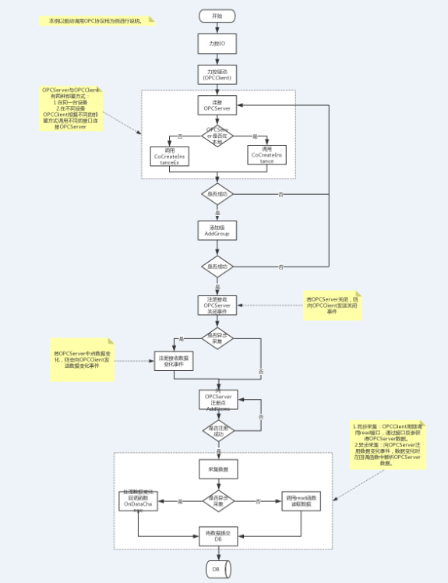
OPC驱动-流程图

Slide 24
OPC基本概念
OPC(OLE for Process Control)用于过程控制的OLE，是一个工业标准。基于微软的OLE、COM 和DCOM 技术。OPC包括一整套接口、属性和方法的标准集，用于过程控制和制造业自动化系统。
modbus
mqtt
Notes:
OPC是以OLE/COM机制作为应用程序的通讯标准。这是一种客户端/服务器模式，具有语言无关性、代码重用性、易于集成性等优点。OPC标准规范了接口函数，不管现场设备以何种形式存在，客户都以统一的方式去访问，从而保证软件对客户的透明性，使得用户完全从低层的开发中脱离出来。

Slide 25
OPC技术特点

Slide 26
OPC技术原理

Slide 27
OPC带来的广泛效益
应用开发商不需要保存、适配众多的设备协议
设备厂商开发出更高质量的数据存取服务
可以发掘更专业的客户群
快速发展的各类开发者工具包同样可以与OPC架构完美结合
集成商混搭不同应用软件开发商的产品来实现最佳的整体解决方案
Notes:
系统间通讯采用统一的OPC方式可以带来方方面面的好处。
设备厂商根据设备驱动定制开发更高质量的OPC服务器程序，用以存取设备数据。
把设备通讯协议转换为标准的OPC协议的工作可以交给更专业的开发团队，对外提供各种语言的OPC开发包。
modbus、101、103、104->opc
最后，最终用户可以混搭众多供应商产品来实现最佳的整体解决方案
今天，在制造业和流程工业的工业自动化系统之间进行数据交换方面，OPC是一个普遍被接受的标准。SCADA、HMI系统、DCS系统、基于PC的控制系统、MES系统全部都支持OPC接口。

Slide 28
历史: OPC技术的形成…
问题 | 解决方案
如何让OPC解决更多的问题 | “OPC” 重新定义: Data Access
Data Access 的更多功能 | OPC Data Access 1.0, 2.05a, 3.0
需要储存实时的数据 | OPC Historical Data Access
需要标准化报警的提示 | OPC Alarms & Conditions
需要标准化基于互联网的数据获取 | OPC XML-DA
需要允许PLC-to-PLC 的通讯 | OPC Data eXchange
需要安全的链接到服务器 | OPC Security
需要标准化批处理的操作 | OPC Batch
需要标准化简单的PLC程序 | OPC Program
Notes:
OPC技术是随着满足系统间通讯的各种功能需求而逐渐形成和完善的。
从这个表格可以看到针对工业通讯的各个问题，opc标准都有相应的解决方案。
例如如何解决实时数据的读写问题、如何解决数据的存储、如何解决报警事件的标准化及存储、如何基于互联网进行标准化的数据获取等。
这里面有我们熟悉的OPC DA、OPC HDA、OPC AE等。

